Slide 1
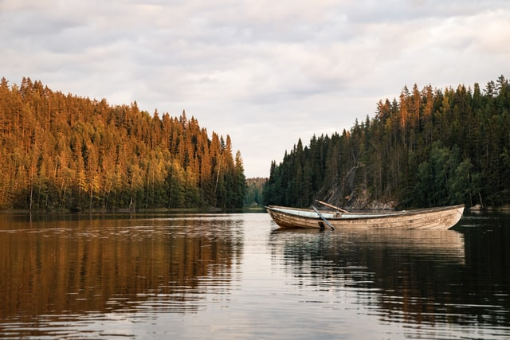
Kysely Ruoveden mökkiläisille 2021
Tulokset
Katja Laitinen
Jari Tamminen
Kuva: Oliver Hotakainen / Unsplash

Slide 2
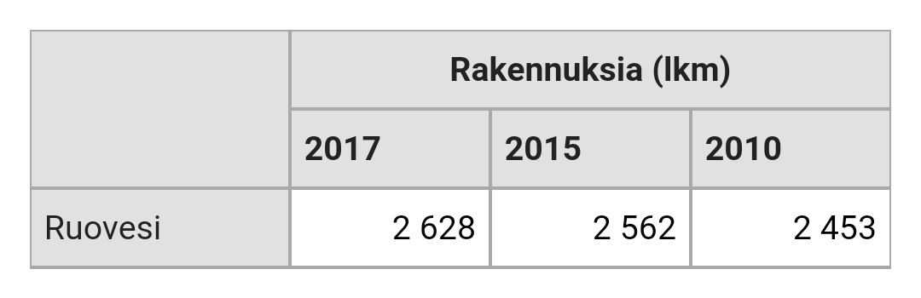
Kyselytutkimuksesta
Toteutimme kyselyn aikavälillä 25.2.-5.4.2021. Kyselyyn tuli vain sähköisiä vastauksia.
Täysiä vastauksia saatiin 353 kappaletta. Osa kysymyksistä oli vapaaehtoisia. Poikkeavat vastausmäärät on ilmoitettu erikseen.
Diat sisältävät myös vuoden 2014 kyselytutkimuksen tuloksia, jonka toteuttajina olivat Anna Heinonen ja Krista Kivi. Tuolloin vastauksia saatiin yhteensä 505 sekä sähköisenä että paperisena.
Dioissa tuloksia myös Jussi Kullan vuoden 2014 tutkimuksesta tehdystä yhteenvedosta.
Kesämökkien määrä Ruovedellä (Tilastokeskus)

Slide 3
Vastaajien taustatietoja
Vuonna 2021
Vastaajista naisia oli 191 (54,1 %) ja miehiä 159 (45,0 %). Kolme vastaajaa ei halunnut kertoa sukupuoltaan.
Yli 60-vuotiaita oli 41,4 %; 46-60-vuotiaita 39,4 % ja 45-vuotiaita tai nuorempia 19,3 % vastaajista.
Enemmistö vastaajista asui kahden hengen talouksissa (61,5 %).
Avioliitossa tai rekisteröidyssä parisuhteessa oli 71,4 % vastaajista.
Vuonna 2014
Vastaajista miehiä oli 54 % ja naisia 46 %.
Vastaajien keski-ikä oli 63 vuotta ja vain 8 % vastaajista oli 45-vuotiaita tai alle. Tosin keski-ikää ei voida laskea, jos yksikin luokka on avoin (tässä tapauksessa ”alle 30” ja ”yli 75”), joten tuo tulos ei nyt pidä paikkaansa (Holopainen & Pulkkinen 2002).
Suurin osa (66 %) mökkiläisistä eli kahden hengen talouksissa. (Heinonen & Kivi)

Slide 4
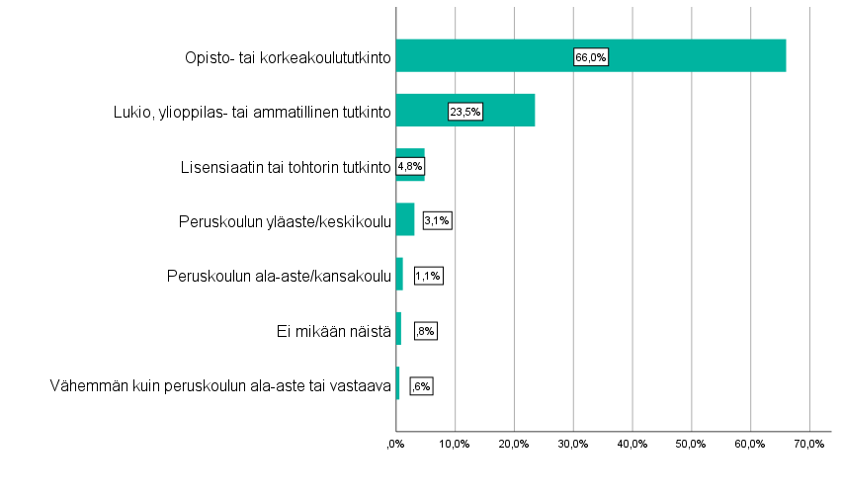
Vastaajien taustatietoja
Koulutusaste
Korkeimmaksi koulutusasteekseen opisto- tai korkeakoulututkinnon ilmoitti 66,0 % vastaajista, sen ollessa selvästi yleisin koulutusaste.
Vuonna 2014 vastaajien koulutustausta oli vaihteleva. "Vain kaikkein vähiten koulutusta saaneita oli muita vähemmän”. (Kulla)

Slide 5
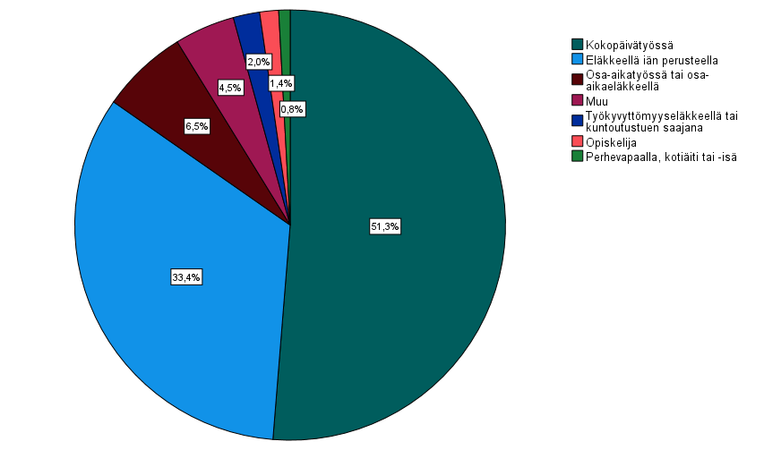
Vastaajien taustatietoja
Asema
Kokopäivätyössä oli 51,3 % ja eläkkeellä iän perusteella 33,4 % vastaajista.
Vuonna 2014 kokopäivätyössä oli 40 % vastaajista, ja puolet työeläkkeellä iän perusteella (Heinonen & Kivi).

Slide 6
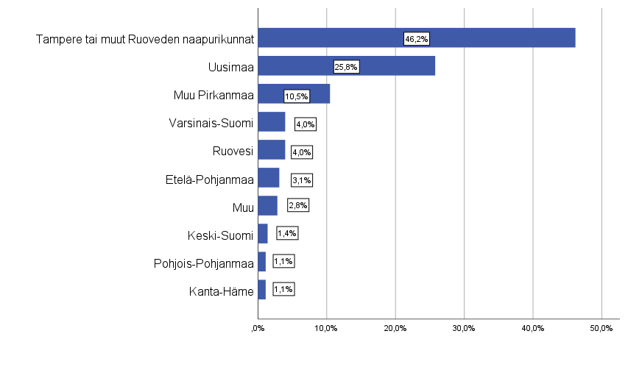
Vastaajien taustatietoja
Kotipaikka ja mökkimatka
Vaihtoehdon Tampere tai muu Ruoveden naapurikunta ilmoitti kotipaikakseen 46,2 % vastaajista. Toiseksi suurin ryhmä oli uusimaalaiset (25,8 %).
Melkein puolet vastaajista (47,9 %) asui 50–100 km:n päässä mökistään. Yli 200 km:n matka mökille oli 32,3 prosentilla vastaajista.
Vuonna 2014 vastaajista 53 % oli kotoisin Tampereelta tai sen ympäryskunnista ja 17 % pääkaupunkiseudulta (Heinonen & Kivi).
Keskimääräinen matka mökille oli 118 km (Kulla). Tosin keskimääräistä matkaa ei voida laskea, jos yksikin luokka on avoin, joten tuokaan tulos ei nyt pidä paikkaansa (Holopainen & Pulkkinen 2002).

Slide 7
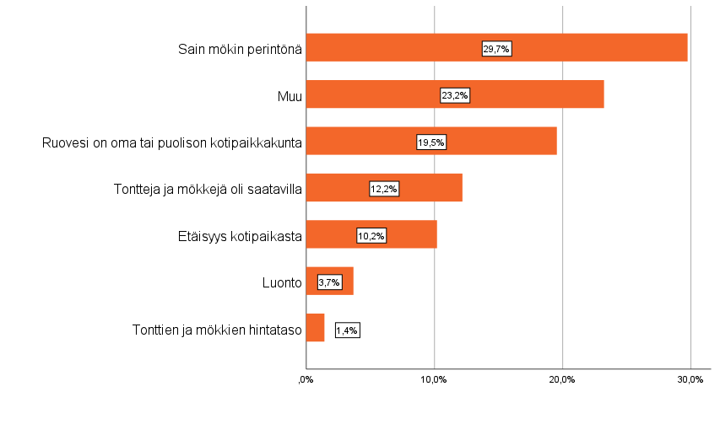
Miksi Ruovesi?
Syy mökkipaikkakunnan valinnalle
Yleisin syy oli mökin saaminen perintönä (29,7 %). Toiseksi yleisin syy oli Ruoveden oleminen vastaajan tai hänen puolisonsa kotipaikkakunta (19,5 %).
Vaihtoehdon muu valinneista (23,2 %) suurimmalla osalla oli syynä jokin annetuista vaihtoehdoista, mutta he olivat halunneet ilmaista vastauksensa tarkemmin.
Vuoden 2014 tulokset: mökki on peritty (30 %), mökkitontteja oli saatavilla (25 %), luonto (10 %), etäisyys kotipaikasta (9 %), syntymäkunta (6 %), tonttien ja mökkien hintataso (5 %), sekä muut syyt (15 %). (Kulla)

Slide 8
Miksi Ruovesi?
Mikä Ruovedellä on parasta? (n=373) / vapaa sana
Ehdottomasti yleisin vastaus oli luonto, mikä mainittiin yli 70 %:ssa vastauksista.
Vesistöt mainitsi noin viidesosa vastaajista samoin kuin rauhan/rauhallisuuden.
Vastanneista 18 % kertoi Ruoveden hyväksi puoleksi sen tarjoamat palvelut, jotka koettiin hyviksi tai ainakin riittäviksi.
Maisemia kehuttiin myös laajasti samoin kuin ihmisiä, joiden todettiin olevan mukavia ja ystävällisiä.
Kulttuuri ja historia saivat yhteensä parikymmentä mainintaa.
Yleensäkin monet vastaajista kertoivat vahvoista tunnesiteistään Ruovedelle. Ruovesi on ollut monien nykyisten mökkiläisten suvun kotiseutu useamman sukupolven ajan, ja monien sukulaiset asustavat yhä siellä.
Myöskin vuonna 2014 Ruovedellä parasta vastaajien mielestä oli luonto (Kulla).

Slide 9
Miksi Ruovesi?
Missä asioissa on kehitettävää? (n=300) / vapaa sana
21 vastaajan mielestä kaikki asiat Ruovedellä ovat kunnossa, tai he eivät ainakaan keksineet mitään mainitsemisen arvoista epäkohtaa.
Vastaajista yli neljäsosan mielestä Ruoveden palvelutarjonnassa on toivomisen varaa. Eniten eli yli 20 kommenttia koski ravintola- ja kahvilapalveluita, eritoten ruokaravintoloita. Monien vastaajien mielestä Ruovedeltä puuttuu kunnon ruokaravintola. Kesäravintoloille toivottiin laajempia aukioloaikoja ja muutama vastaaja toivoi myös talvelle parempia ravintolapalveluita.
Myös kunnan tarjoamat palvelut saivat kritiikkiä, esimerkiksi lupa-asioiden hoitaminen sujuu useamman vastaajan mielestä todella hitaasti.
Kolmas usein vastauksissa toistunut palveluiden parantamiseen liittyä asia koski terveyspalveluita ja niiden saatavuutta mökkiläisille.

Slide 10
Miksi Ruovesi?
Missä asioissa on kehitettävää? (n=300) / vapaa sana jatkuu
Huonot liikenneyhteydet mainittiin tavalla tai toisella 13 prosentissa vastauksista. Bussiyhteyksiä Tampereelta ja Helsingistä Ruovedelle kaivattiin, samoin bussivuoroja Ruoveden keskustasta syrjäkylille.
Huonoa teiden kuntoa valitti kymmenkunta vastaajaa.
Jätehuoltoon ja kierrätykseen liittyviä kommentteja oli yli 10 prosentissa vastauksista. Jätepisteitä pitäisi tyhjentää useammin ja jätteiden lajittelumahdollisuuksia tulisi parantaa. Nyt jätepisteet tursuvat jätteistä, eikä kaikille jätelajeille ole omia keräysastioita. Jäteasemalle toivottiin pidempiä aukioloaikoja ja kierrätysmahdollisuuksia tulisi parantaa.
Toimenpiteitä Tarjanneveden ja muidenkin vesistöjen pinnankorkeuksien tasaamiseen toivottiin parissa kymmenessä vastauksessa. Veden pinnan lasku loppukesästä on monelle mökkiläiselle mökkeilyelämän laatua merkittävästi heikentävä asia, ja jotkut ovat olleet aikeissa myydä mökkinsä tämän syyn vuoksi.

Slide 11
Miksi Ruovesi?
Missä asioissa on kehitettävää? (n=300) / vapaa sana jatkuu
Kunnan hallintoon ilmaistiin tyytymättömyyttä useassa vastauksessa. Mainittuja epäkohtia olivat mm. kyräilevä ilmapiiri, nahistelu ja vaikeus päätösten teossa.
Myös tiedottamista ja viestintää kunnan asioista ja tapahtumista arvosteltiin puutteelliseksi.
Uusia tapahtumia kaivattiin, samoin työpaikkoja.
Luonnonsuojeluun ja luontoreittien ylläpitoon haluttiin kiinnittää huomiota.
Puhtaan veden noutopisteitä kaipasi useampi vastaaja.
Ruoveden kunnan ikärakenteesta oltiin myös huolissaan. Nuoria haluttaisiin kuntaan lisää, mikä edellyttäisi vastaajien mielestä uusien työpaikkojen luontia, mikä houkuttelisi nuoria Ruovedelle.
Vuonna 2014 selvästi eniten huolta vastaajissa aiheuttivat vähenevät/huonot kauppapalvelut, myös sivukylissä (Kulla).

Slide 12
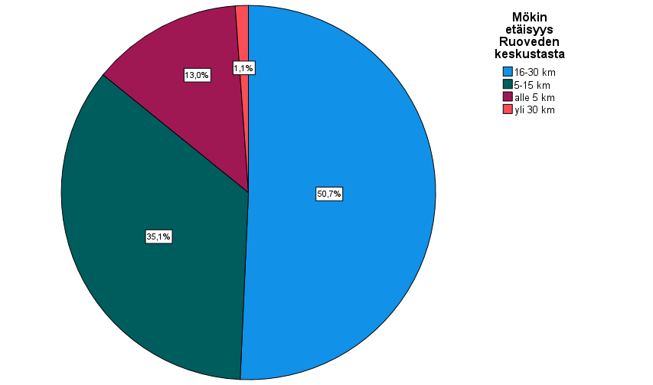
Mökki ja sen ominaisuudet
Mökin sijainti
Mökeistä noin puolet (50,7 %) sijaitsee 16–30 kilometrin päässä Ruoveden keskustasta. Alle viiden kilometrin etäisyydellä Ruoveden keskustasta on vain 13,0 % mökeistä.
Mökeistä 91,2 prosentille menee tie, saaressa mökeistä sijaitsee 12,8 % ja oma ranta löytyy 81,5 prosentilta mökeistä.
Vuonna 2014 taas 35 prosentilla mökki sijaitsi 16–20 kilometrin päässä Ruoveden keskustasta, ja
15 prosentilla mökki sijaitsi saaressa ja 87 prosentilla oli oma ranta. (Heinonen & Kivi)

Slide 13
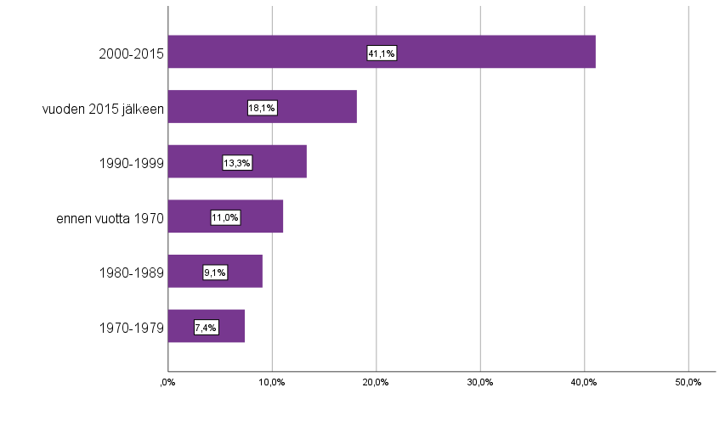
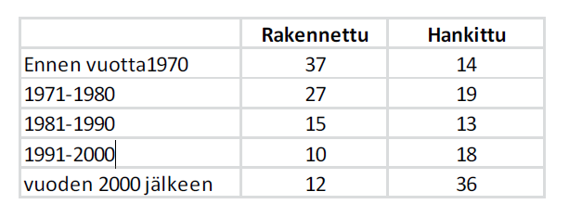
Mökki ja sen ominaisuudet
Hankinta-ajankohta
Vastaajista 59,2 % oli hankkinut mökkinsä 2000-luvulla (18,1 % vuoden 2015 jälkeen). Vastaavasti pitkään omistuksessa olleita ennen vuotta 1970 hankittuja mökkejä oli 11,0 prosentilla vastaajista.
Vuonna 2014 - % kaikista mökeistä (Kulla)

Slide 14
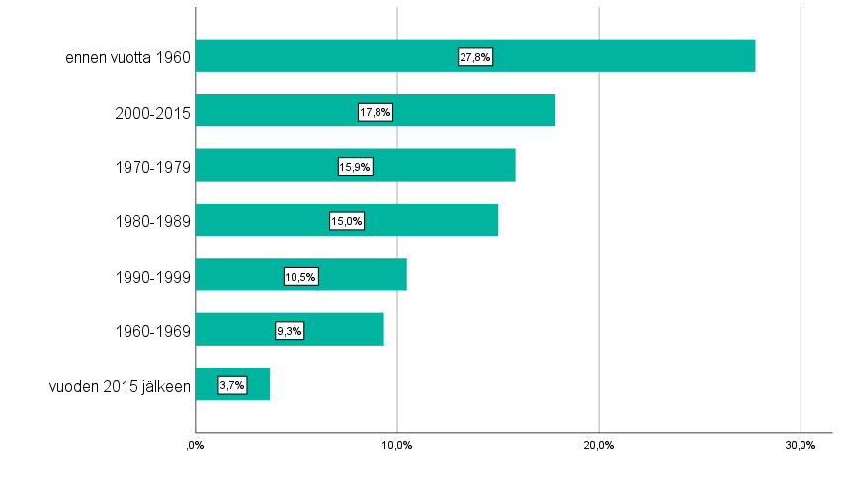
Mökki ja sen ominaisuudet
Rakennusajankohta
Mökeistä 27,8 % oli rakennettu ennen vuotta 1960 eli hyvin vanhoja mökkejä on vielä runsaasti käytössä.
Vastaavasti 2000-luvulla rakennettuja mökkejä oli 21,5 % (vuoden 2015 jälkeen valmistuneita 3,7 %).
Vuonna 2014 - % kaikista mökeistä (Kulla)

Slide 15
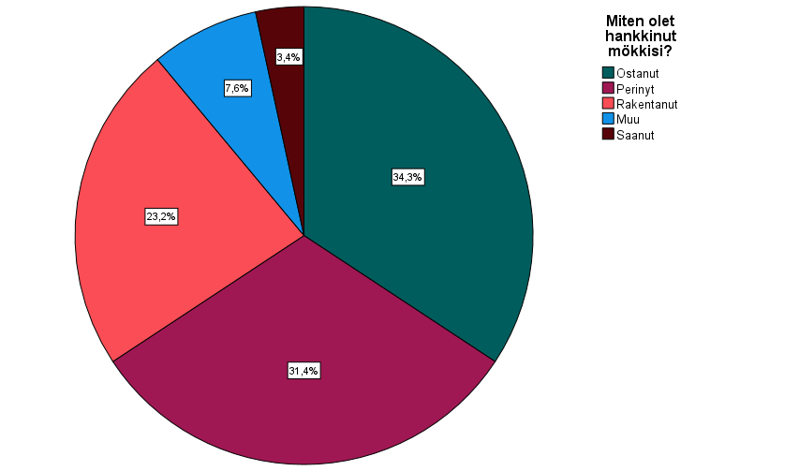
Mökki ja sen ominaisuudet
Hankintatapa
Mökin hankintatavoista yleisin oli ostaminen (34,3 %). Perimällä mökin oli saanut 31,4 % vastaajista ja itse rakentanut 23,2 %.
Vuonna 2014 ostettuja mökkejä oli 39 % ja rakennettuja 35 % (Heinonen & Kivi).

Slide 16
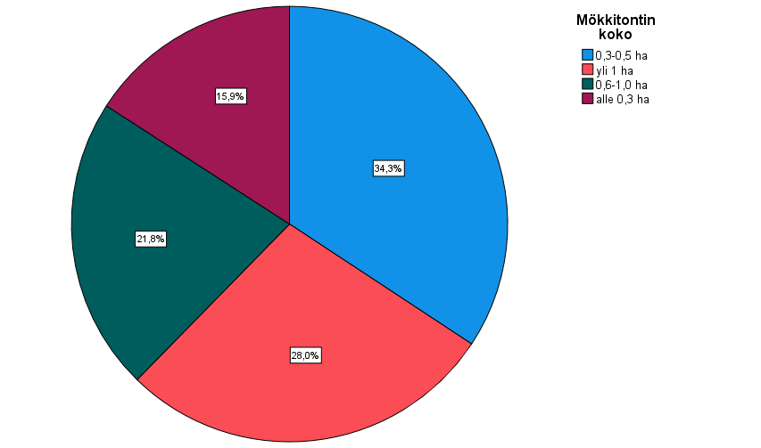
Mökki ja sen ominaisuudet
Tontin koko
Mökkitonteista 34,3 % oli kooltaan 0,3–0,5 hehtaaria. Alle 0,3 hehtaarin tontteja oli 15,9 % ja yli hehtaarin tontteja 28,0 %.
Vuonna 2014 mökkitontin pinta-ala oli 0,3-0,5 hehtaaria 36 prosentilla vastanneista. Alle 0,3 hehtaarin mökkitontteja oli 24 % ja yli yhden hehtaarin tontteja 22 %. (Heinonen & Kivi)

Slide 17
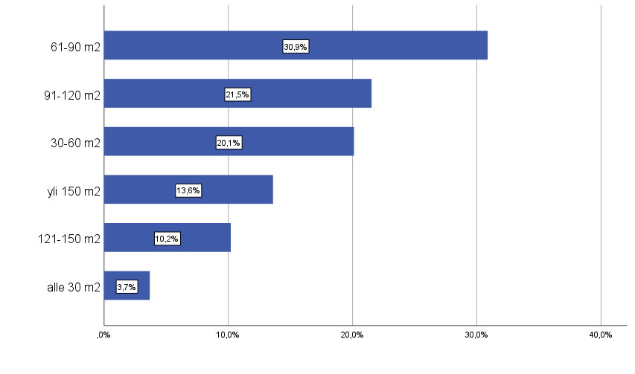
Mökki ja sen ominaisuudet
Kiinteistön kaikkien rakennusten yhteispinta-ala
Yleisimmin mökkikiinteistön kaikkien rakennusten yhteispinta-ala oli välillä 61–90 m2.
Vuonna 2014 mökkikiinteistön kaikkien rakennusten yhteispinta-ala oli 31 prosentilla vastaajista välillä 30–60 m2 ja 29 prosentilla välillä 61–90 m2. (Kulla)

Slide 18
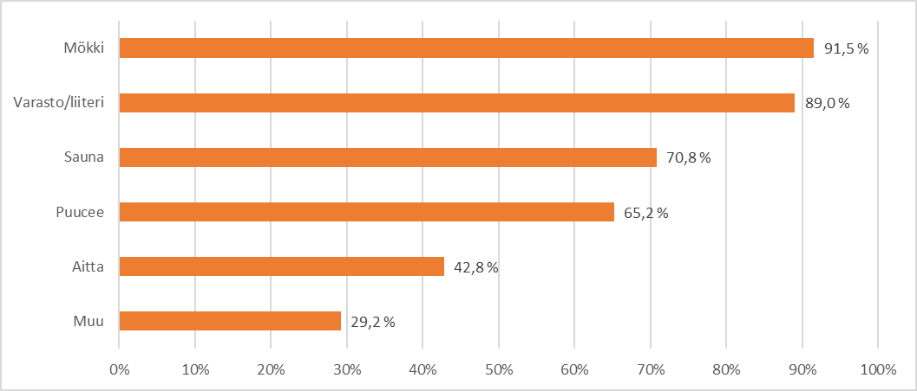
Mökki ja sen ominaisuudet
Erilliset rakennukset tontilla
Suurimmalla osalla vastaajista oli mökkitontillaan mökki ja varasto/liiteri. Kohtaan muuta, mitä? - yleisimpiä vastauksia olivat autotalli/autokatos, navetta, leikkimökki sekä grillikatos.
Vuonna 2014 kyselyyn vastanneista suurimmalla osalla oli mökkitontillaan varasto tai liiteri. 85 prosentilla oli mökkitontillaan mökki. Muu, mikä? -kohtaan vastasi 5 % kaikista vastanneista. Näistä yleisimpiä olivat autotalli, venevaja, grillikota ja vierasmökki. (Heinonen & Kivi)

Slide 19
Mökki ja sen ominaisuudet
Ympärivuotinen käyttö
Vuodepaikat
Kaikilla mökeillä yövytään. Vuodepaikkoja mökeillä oli runsaasti kahdessa kolmasosassa ollen 5–10 vuodepaikkaa.
Vuonna 2014 taas 42 % vastaajista kertoi vuodepaikkojen määräksi 4–6 ja 23 % kertoi määräksi 7–9 . Alle 4 vuodepaikan mökkejä oli suhteessa saman verran kuin yli 10 vuodepaikan. (Heinonen & Kivi)
Mökeistä ympärivuotiseen käyttöön soveltui 67.4 %.
Vuonna 2014 ympärivuotiseen käyttöön soveltui vain 44 % mökeistä (Kulla).
Mökkien varustelutaso on parantunut vuodesta 2014, mikä selittää sitä, että mökeistä suurempi osa soveltuu nykyään ympärivuotiseen käyttöön.

Slide 20
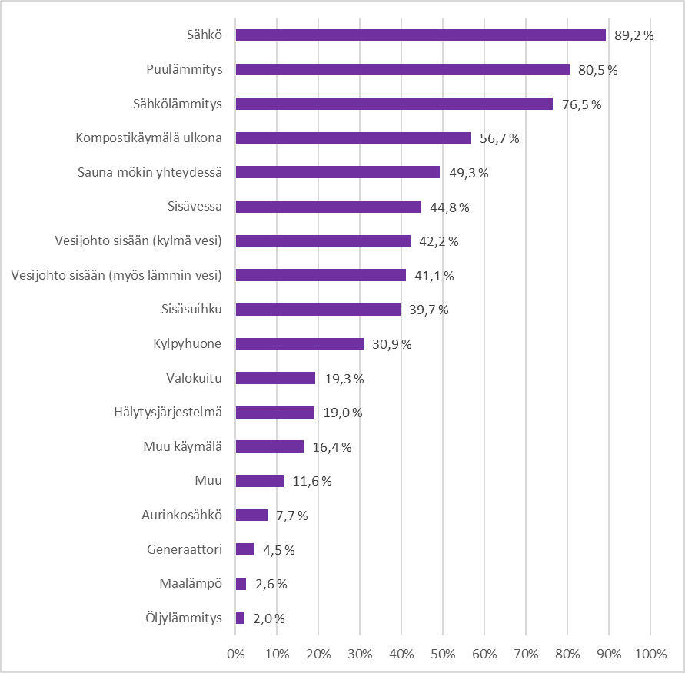
Mökki ja sen ominaisuudet
Mökin varustelutaso 2021
Sähkö löytyy lähes 90 % mökeistä ja yleistyvä aurinkosähkö on käytössä 7,7 prosentissa mökeistä.
Puu- ja sähkölämmitys on suurimmalla osalla (80,5 ja 76,5 %).
Hälytysjärjestelmä on vain vajaassa viidesosassa mökeistä.
Vesijohto menee sisälle yli 40 % mökeistä.
Valokuitu on 19,3 % mökeistä.
Kohdan muu - yleisin vastaus oli ilmalämpöpumppu.

Slide 21
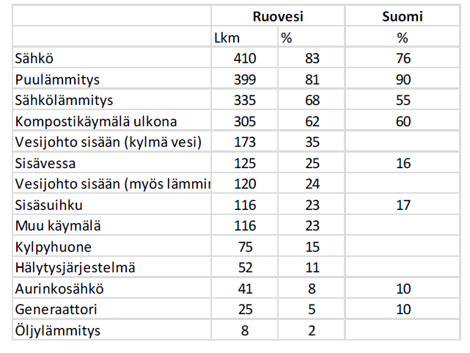
Mökki ja sen ominaisuudet
Mökin varustelutaso 2014 (Kulla)
Reilulla 4/5 vastaajista oli mökissään sähköt sekä puulämmitys.
Kompostikäymälöitä ulkona oli enemmän (62 %) kuin sisävessoja (25 %).
Suuremmalla osalla (35 %) vastaajista tuli vain kylmä vesi sisälle vesijohdon kautta verraten myös lämpimän veden tuloon (24 %).
Muu, mikä? -kohtaan vastasi 2 %, ja yleisimpiä vastauksia olivat maalämpö, ilmalämpöpumppu ja infrapunasauna. (Heinonen & Kivi)

Slide 22
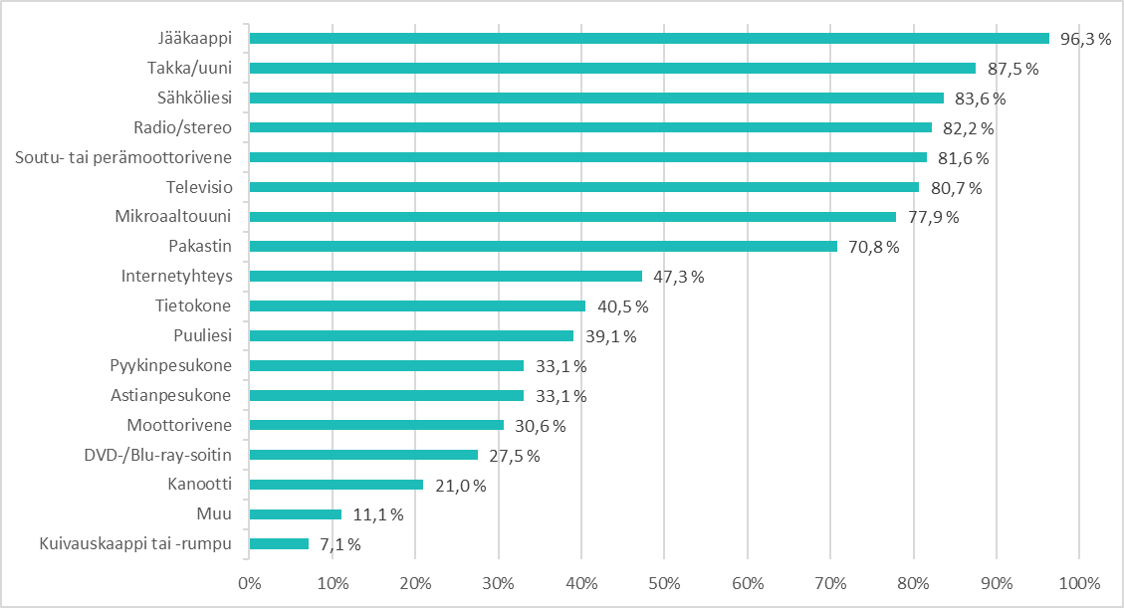
Mökki ja sen ominaisuudet
Koneet ja laitteet 2021
Jääkaappi on lähes kaikilla (96,3 %).
Yli 80 prosentilla on myös takka/uuni, sähköliesi, radio/stereo, soutu- tai perämoottorivene sekä televisio.
Astianpesukone ja pyykinpesukone on kolmasosalla.
Internetyhteys on vajaalla puolella (47,3 %).
Kohdassa muu - yleisin vastaus oli kaasuhella. Myös kaasujääkappeja ja kaasugrillejä oli monella.

Slide 23
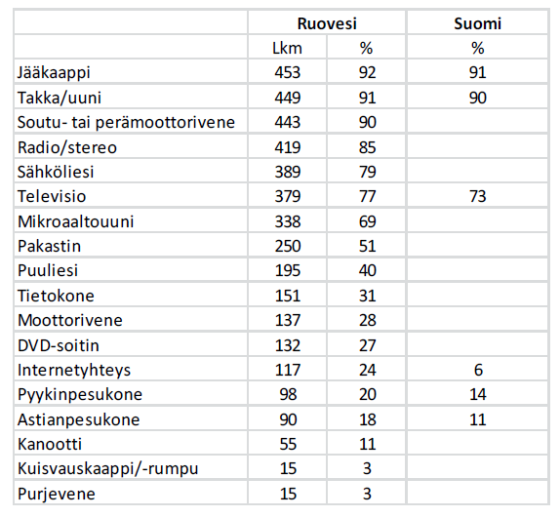
Mökki ja sen ominaisuudet
Koneet ja laitteet 2014 (Kulla)
Suurimmalla osalla mökkiläisistä oli jääkaappi (92 %), takka tai uuni (91 %) ja sähköliesi (79 %).
Jopa 90 prosentilla vastaajista oli soutu- tai perämoottorivene.
Harvoilla taas oli pyykinpesukone (20 %), astianpesukone (18 %) ja kuivauskaappi tai -rumpu (3 %).
Muu, mikä? -kohtaan vastasi 2 %, ja yleisin vastaus oli mönkijä. (Heinonen & Kivi)

Slide 24
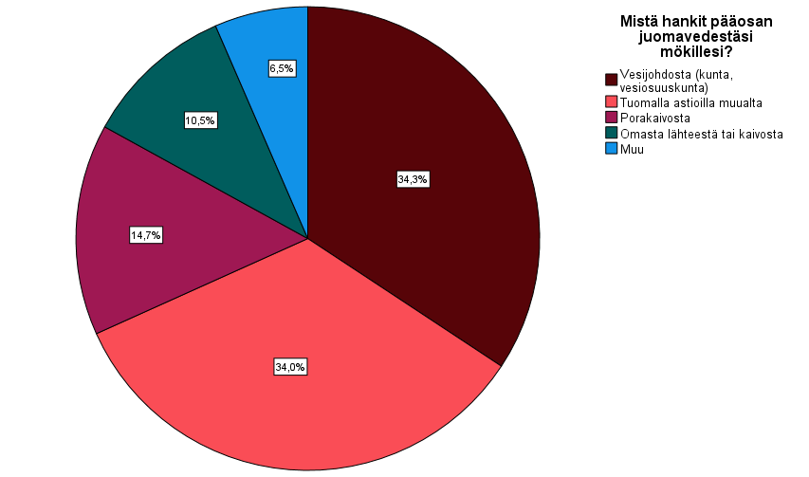
Mökki ja sen ominaisuudet
Juomavesi
Kolmasosa vastaajista (34,3 %) saa juomaveden mökkiinsä vesijohdon kautta (kunta/vesiosuuskunta). Toinen kolmannes (34,0 %) tuo juomaveden mökille astioilla muualta ja loput lähteestä, kaivosta tai porakaivosta.
Vuonna 2014 pääosan juomavedestään sai kunnallisesta tai vesiosuuskunnan vesijohdosta 19 % vastaajista. Toiset 19 % vastasi saavansa juomavetensä porakaivosta. 36 % vastaajista otti juomaveden mukaansa kotoa. Loput hakivat juomavetensä jostain muualta, kuten kaivosta, lähteestä tai Ruoveden laivarannasta. (Heinonen & Kivi)

Slide 25
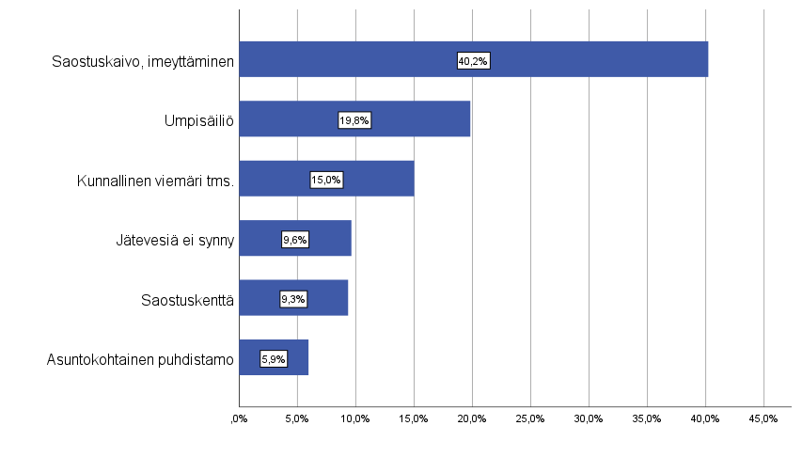
Mökki ja sen ominaisuudet
Jäteveden käsittely
Yleisin tapa on saostuskaivo ja imeyttäminen (40,2 %). Umpisäiliö (19,8 %) ja kunnallinen viemäri (15,0 %) olivat seuraaviksi yleisimmät vaihtoehdot. Asuntokohtainen puhdistamo oli 5,9 prosentilla vastaajista. Vajaa kymmenen prosenttia (9,6 %) vastaajista ilmoitti, ettei mökillä synny jätevesiä.
Vuonna 2014 vastaajista 49 % käytti jätevesiensä hävittämiseen saostuskaivoa tai imeyttämistä. 22 % sanoi, ettei heidän mökillään synny jätevesiä. Kahdella prosentilla vastanneista oli oma mökkikohtainen puhdistamo. Lopuilla oli joko saostuskenttä, umpisäiliö tai kunnallinen viemäri. (Heinonen & Kivi)

Slide 26
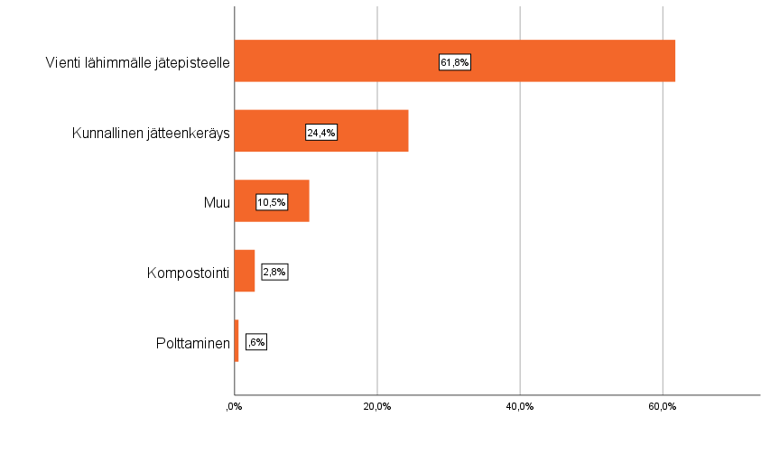
Mökki ja sen ominaisuudet
Jätteiden hävitys
Mökillä syntyvien jätteiden hävittämisessä selvästi yleisin tapa oli viedä ne lähimmälle jätepisteelle (61,8 %). Kunnallista jätteen keräystä käytti 24,4 % vastaajista. Kompostointia ilmoitti käyttävänsä vain 2,8 % vastaajista.
Tässä on huomioitavaa, että monet ilmoittivat kohdassa muu käyttävänsä kaikkia tarjottuja vaihtoehtoja.
Kysymyksestä jäi epähuomiossa useamman valinnan vaihtoehto pois, joten vertailua vuoden 2014 tutkimukseen ei voi tehdä luotettavasti.
Vuonna 2014 suurin osa eli 82 % vastaajista vei jätteensä lähimmälle jätteenkeräyspisteelle. 46 % kompostoi ainakin osan jätteistään. (Heinonen & Kivi)

Slide 27
Mökki ja sen ominaisuudet
Mökin mahdollinen remontointi/laajennus 2021 (n=160)
Mökin remontoimista tai laajentamista seuraavien 2–3 kolmen vuoden aikana suunnitteli 47,0 % vastaajista.
Saunan rakentamista tai sen remontointia suunnitteli 24 vastaajaa.
Kattoremontti, terassin rakentaminen tai korjaus, varaston rakentaminen, laiturin rakentaminen tai korjaus sekä erilaiset maalausurakat mainittiin vähintään kymmenessä vastauksessa.
Kokonaan uuden mökin/päärakennuksen aikoo rakentaa 10 vastaajaa ja päärakennusta laajentaa 5 vastaajaa.
Remonttien kustannusarviot vaihtelivat 1 000 eurosta 50 000 euroon asti. Uuden päärakennuksen rakentavilla kustannusarviot vaihtelivat välillä 50 000–300 000 euroa.
Mökin mahdollinen remontointi/laajennus 2014
75 % vastasi, ettei aio laajentaa tai remontoida seuraavien 2–3 vuoden aikana.
Ne, joilla oli suunnitelmissa laajentaa tai remontoida, aikoivat yleisimmin tehdä pientä peruskorjausta; tai rakentaa esimerkiksi grillikatoksen, aitan tai saunamökin. (Heinonen & Kivi)
Suunnitellun projektin keskimääräinen kustannusarvio oli 16 700 euroa (Kulla).

Slide 28
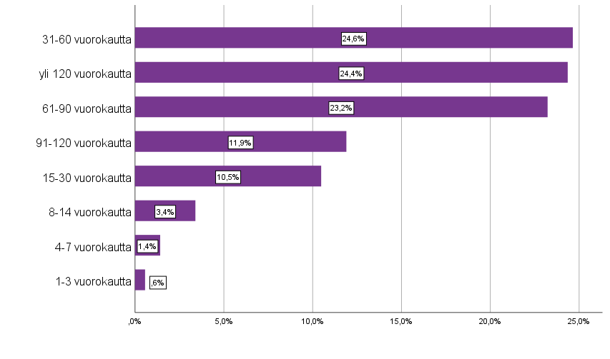
Mökin käyttö
Vuorokautta/vuosi + käyttäjämäärä
Lähes puolet vastaajista viettää mökillä vuoden aikana 31–90 vuorokautta: 24,6 prosenttia 31–60 vuorokautta ja 23,2 prosenttia 61–90 vuorokautta. Alle kaksi viikkoa mökillä oleilee vuoden aikana vain 5,4 prosenttia vastaajista ja yli neljä kuukautta puolestaan lähes joka neljäs vastaaja (24,4 %).
Mökkiä käyttää tavallisimmin 2–3 henkilöä (60,9 %). Yksin mökillä on vain 5,4 % vastaajista, ja enemmän kuin viisihenkisiä seurueita mökin käyttäjistä on 16,4 %.
Vuonna 2014 kysyttiin käyntikertoja. 57 % vastaajista kävi mökillänsä yli 20 kertaa vuodessa. Neljäsosa vastaajista kävi mökillään 10-20 kertaa vuodessa ja vain 7 % ilmoitti käyvänsä mökillään alle viisi kertaa vuodessa. (Heinonen & Kivi)
Mökkiä käytti yleensä kaksi henkilöä (Kulla).

Slide 29
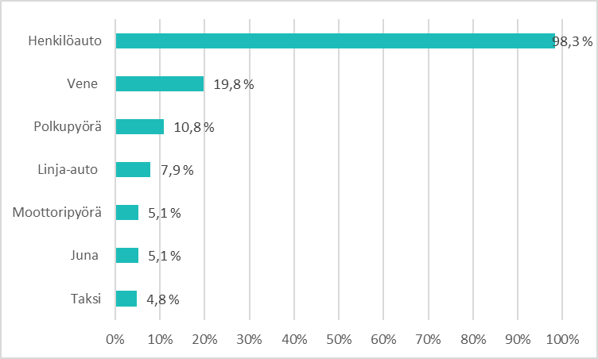
Mökin käyttö
Autoa käyttivät lähes kaikki (98,3 %). Veneellä kulki 19,8 % ja polkupyörällä 10,8 %. Julkisten kulkuvälineiden käyttö oli vähäistä (linja-auto 7.9 % ja juna 5,1 %). Julkisilla liikennevälineillä mökille kulkemisen koki helpoksi vain 7,1 % vastaajista. Pääsyy tähän on olematon linja-autoliikenne sekä Tampereelta Ruovedelle että Ruoveden keskustasta syrjäkylille. Monien vastaajien mökit sijaitsevat lisäksi monen kilometrin päässä teistä, joissa linja-autoliikennettä edes voisi kulkea.
Vuonna 2014 vastaajista 97 % käytti omaa henkilöautoaan, 10 % venettä ja 8 % linja-autoa. Muita kulkuvälineitä käytti huomattavasti pienempi osa vastaajista. 52 % vastasi, että mökillä on helppo käydä liikenneyhteyksien puolesta yleensäkin. Kuitenkin suurin osa kieltävästi tuohon kysymykseen vastanneista kertoi Ruovedelle kulkevan julkisen liikenteen olevan erittäin huono. Osa vastaajista kertoi pääsevänsä järkevästi mökilleen vain omaa autoaan käyttäen. (Heinonen & Kivi)
Kulkuvälineet mökillä käydessä

Slide 30
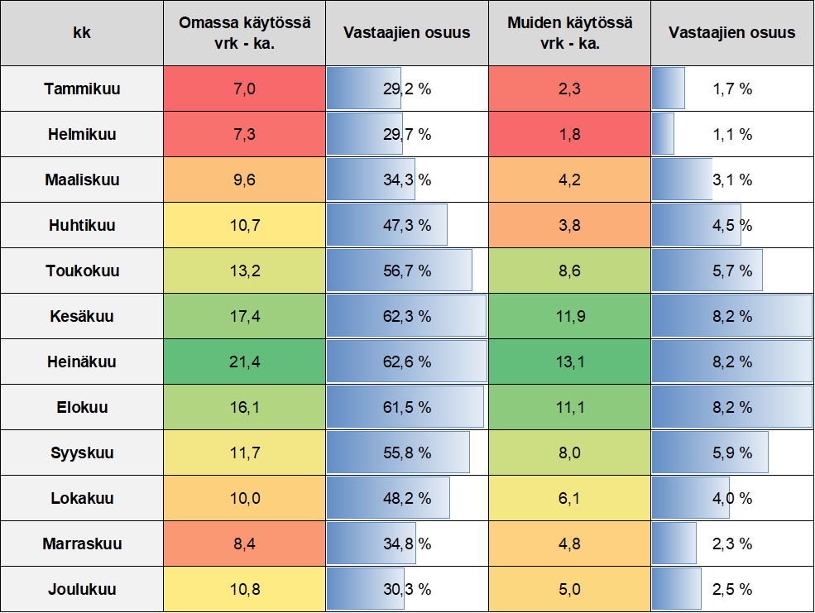
Mökin käyttö
Vuorokausien keskiarvot / kk & vastaajien osuudet / 353 - vuosi 2020
Heinäkuu oli odotetusti vilkkain mökkeilykuukausi. Oletettua koronavirus-pandemian aiheuttamaa piikkiä mökin käytössä viime vuoden maalis- ja huhtikuussa ei vastauksista ole havaittavissa. Mökin käyttö on kuitenkin selvästi lisääntynyt vuodesta 2014.
Mökkien ympärivuotinen käyttö oli melko yleistä. Mökkien vuokrakäyttö oli niin yksittäistä, että se jätettiin tästä tarkastelusta pois.
Vuonna 2014 vastaajat viettivät keskimäärin 16,3 vuorokautta mökeillänsä heinäkuun aikana. Seuraavaksi eniten he viettivät aikaa sekä kesä- että elokuussa. Harva vietti aikaa mökillään syys- ja talvikuukausina. Marraskuusta maaliskuuhun mökeillä vietettiin keskimäärin vain 1-2 vuorokautta. (Heinonen & Kivi)

Slide 31
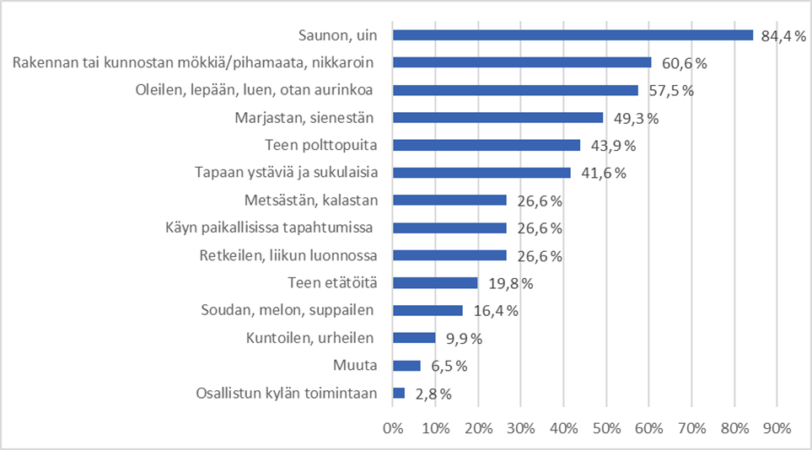
Mitä mökillä tehdään?
Aktiviteetit
Ajanviettotapoja kysyttiin pyytämällä valitsemaan enintään viisi vaihtoehtoa annetusta aktiviteettilistasta.
Vaihtoehto saunon ja uin, oli selvästi suosituin aktiviteetti ja sen valitsi 84,4 % vastaajista. Rakentaminen, kunnostaminen, nikkarointi (60,6 %) ja oleilen, lepään, luen, otan aurinkoa (57,5 %) vaihtoehdot valitsi myös yli puolet vastaajista. Moni olisi halunnut valita listasta kaikki vaihtoehdot.
Myös vuonna 2014 suosituin aktiviteetti oli saunominen ja uiminen. Seuraavaksi suosituimpia aktiviteetteja olivat mökin ja pihamaan ylläpito sekä polttopuiden teko. 42 % tapasi mökillänsä ystäviä ja sukulaisia. Vain 16 % kävi tuolloin paikallisissa tapahtumissa. (Heinonen & Kivi)

Slide 32
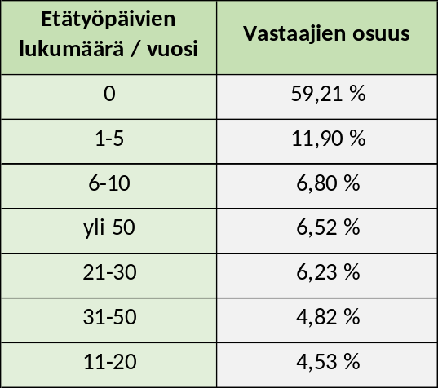
Mitä mökillä tehdään?
Etätöistä 2021
Etätyön mainitsi viiden yleisimmän aktiviteetin joukossa 19,8 % vastaajista ja kaikkiaan etätöitä ilmoitti mökillä tekevänsä noin 70 % työelämässä olevista vastaajista. Kaikista vastaajista noin 60 % ei tee etätöitä mökillään ollenkaan, kuten viereisestä taulukosta nähdään. →
Kysymykseen, ”haluaisitko tehdä enemmän etätöitä mökilläsi”, vastasi kyllä 48,9 % vastanneista (n=181).
Kysyttiin myös, mitä edellytyksiä etätöiden enempi tekeminen vaatisi. Parempaa nettiyhteyttä kaipasi tavalla tai toisella lähemmäksi 20 vastaajaa. Muuten syyt olivat enimmäkseen vastaajan henkilökohtaiseen elämäntilanteeseen liittyviä.
Kysymykseen, tarvittaisiinko Ruovedelle etätyöpistettä, vastasi kyllä vain 16,3 % tähän kysymykseen vastanneista (n=153).
Etätöistä 2014
6 % vastaajista teki etätöitä mökillänsä, ja näistä 58 % vain satunnaisesti.
Kuitenkin kaikista mökillä etätöitä tekevistä 15 % teki etätöitä yli 15 kertaa vuodessa.
8 % etätöitä tehneistä halusi tehdä lisää etätöitä mökillänsä, mutta se olisi vaatinut muun muassa parempaa nettiyhteyttä. (Heinonen & Kivi)

Slide 33
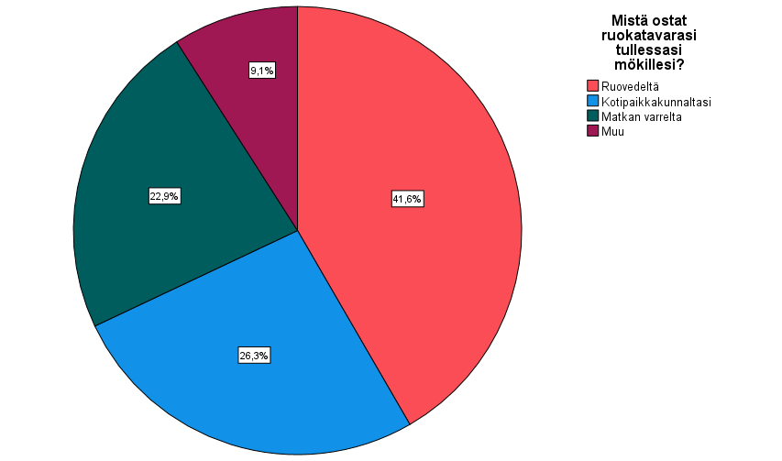
Kaupallisten palveluiden saatavuus
Ruokaostokset matkalla mökille
Mökille tullessaan 41,6 % vastanneista ostaa ruokatavaransa Ruovedeltä; 26,3 % kotipaikkakunnaltaan ja 22,9 % matkan varrelta.
Vuonna 2014 vastaajista 45 % osti ruokatavaransa kotipaikkakunnalta tullessaan mökille, 32 % Ruovedeltä ja lähes kolmasosa matkan varrelta. (Heinonen & Kivi)

Slide 34
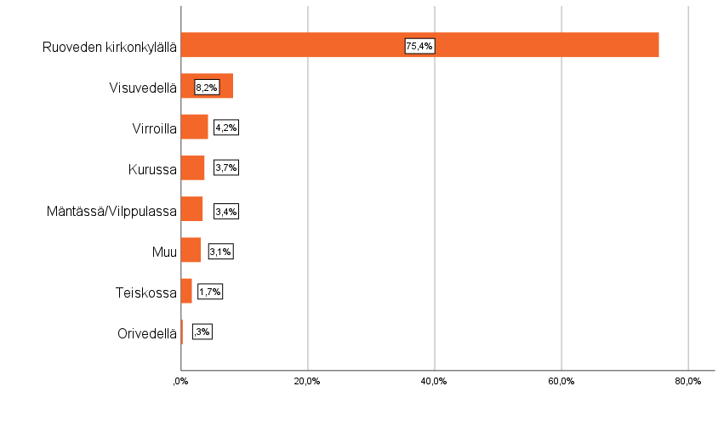
Kaupallisten palveluiden saatavuus
Ruokaostokset perillä
Ruovedellä ollessaan 75,4 % vastaajista tekee ostoksensa Ruoveden kirkonkylällä. Visuvedellä käy ostoksilla 8,2 % vastaajista, muiden vaihtoehtojen osuuksien jäädessä alle 5 prosenttiin.
Lähimpään kauppaan on mökiltä matkaa yleisimmin 11-20 kilometriä (41,3 %).
Vuonna 2014 vastaajista 82 % teki ostoksensa Ruoveden kirkonkylällä sekä 4 % Teiskossa, Kurussa, Visuvedellä tai Virroilla. 2 % vastaajista teki ostoksensa Mäntässä/Vilppulassa. (Kulla)
Mökiltä oli tuolloinkin suurimmalla osalla vastaajista 11–20 kilometriä lähimpään kauppaan (Heinonen & Kivi)

Slide 35
Kaupallisten palveluiden saatavuus
Lähituottajat 2021
Suoraan tuottajilta tuotteita ostaa 34,6 % vastaajista. Vastaajat toivoivat lisämahdollisuuksia ostaa tuotteita suoraan tuottajilta.
Vastaajista 15,9 % osti lähituottajilta perunoita, joista suurin osa osti niitä Tulijoen perunatilalta.
Vihanneksia osti 10,5 % pääostopaikkana Marittan kasvitarha.
Marjojen ostajia oli 10,8 % Ruhalan mansikkatilan ollessa yleisin ostopaikka.
Lihaa osti 5,7 % vastaajista useimmin Kaitajärven tilalta.
Kalaa osti 9,9 % Moni-Torin ollessa yleisin ostospaikka.
Kananmunia osti 5,7 % mm. Marittan kasvitarhalta ja Neulokosta.
Jauhon ostajia oli 2,3 % vastaajista ja niitä ostettiin lähinnä Moni-Torilta.
Leivonnaisia osti 9,9 % vastaajista mm. Moni-Torilta ja Katin kotileipomosta.
Tekstiilien ostajien (7,9 %) ostopaikat jakaantuivat tasaisesti yli puolen jättäessä tähän kertomatta, mistä tekstiilejä osti.
Muuta, mitä -kohdassa mainittiin monenlaista tuotetta useampien mainitessa kasvit, ja toisaalta yksittäisistä ostopaikoista Ruoveden Herkun.
Lähituottajat 2014
Vuonna 2014 vain 26 % vastaajista osti tuotteita suoraan tuottajalta.
Suosituin lähituottaja oli Moni-Tori, mistä ostettiin muun muassa kananmunia, vihanneksia ja leivonnaisia.
Marittan kasvitarhalta ostettiin myös jonkin verran kasviksia ja kananmunia. (Heinonen & Kivi)

Slide 36
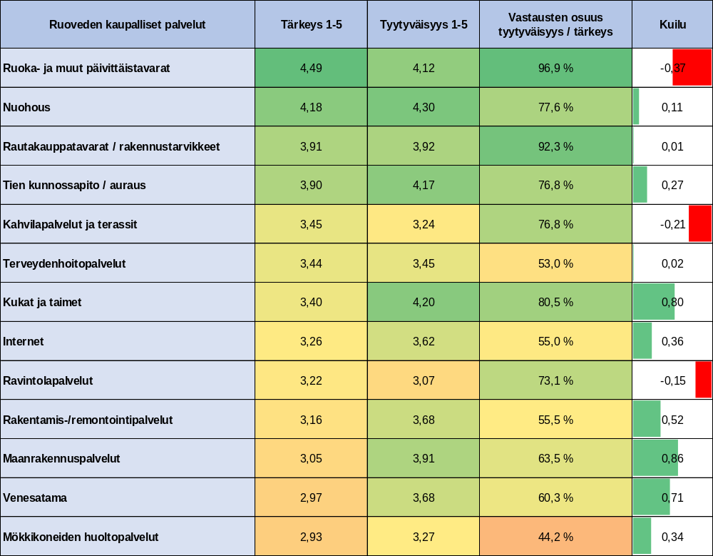
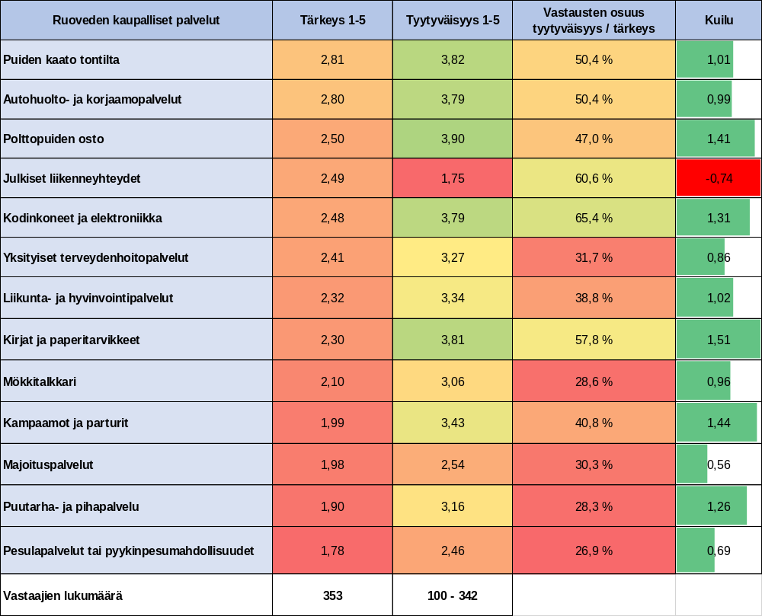
Kaupallisten palveluiden saatavuus
Kuilu - negatiivinen arvo, jos tärkeys ylittää tyytyväisyyden ja positiivinen, jos tyytyväisyys ylittää tärkeyden.
Kaupallisten palveluiden tärkeys/tyytyväisyys – keskiarvot ja kuilu
Taulukko jatkuu vieressä.

Slide 37
Kaupallisten palveluiden saatavuus
Tärkeys/tyytyväisyys - keskiarvojen/kuilun analyysi
Tärkeimmäksi kaupalliseksi palveluksi osoittautui odotetusti ruoka- ja muut päivittäistavarat. Seuraavaksi tärkeimpiä olivat nuohous, rautakauppatavarat/rakennustarvikkeet sekä tien kunnossapito/auraus.
Tyytyväisimpiä oltiin nuohous, tien kunnossapito/auraus, kukat ja taimet sekä ruoka- ja muut päivittäistavarat -palveluihin. Selvästi huonoimman arvion annetuista palveluista sai julkiset liikenneyhteydet, seuraavina pesulapalvelut/pyykinpesumahdollisuudet ja majoituspalvelut. Internet hyvä keskiarvolla 3,62. Myös terveydenhuolto, kahvila ja ravintolapalvelutkin yli 3, vaikka kovasti saivatkin kritiikkiä vapaassa sanassa.
Verrattaessa toisiinsa kunkin palvelun tärkeyttä ja tyytyväisyyttä; havaittiin, että 22/26 palvelumuodossa tyytyväisyys palveluun oli sen tärkeyttä suurempi, mikä on erittäin hyvä asia.
Vaikka julkisia liikenneyhteyksiä ei pidetty kovin tärkeänä, niin tyytyväisyys niihin oli silti reilusti tärkeyttä pienempi. Vapaassa kommentoinnissa esille tullut tyytymättömyys kahvila- ja ravintolapalveluihin (dia 9) näkyi tässä kohtaa negatiivisina kuiluarvoina.

Slide 38
Kaupallisten palveluiden saatavuus
Tärkeys/tyytyväisyys vuonna 2014
Vastaajat kokivat tärkeimmiksi ruoka- ja päivittäistavarakauppapalvelut. Tyytymättömyys kyseisiä palveluita kohtaan oli kuitenkin melko suuri.
Julkisiin liikenneyhteyksiin oltiin kaikista tyytymättömimpiä. Niiden tärkeys ei kuitenkaan ollut kovin suuri.
Ravintola-, kahvila- ja terassipalveluihin toivottiin parannusta.
Tärkeys ja tyytyväisyys kohtasivat parhaiten polttopuiden ostossa sekä kirja- ja paperitarvikkeissa.
Majoitus- ja pesulapalveluita vastaajat eivät pitäneet kovin tärkeinä, mutta olivat silti niihin tyytyväisiä. (Heinonen & Kivi)

Slide 39
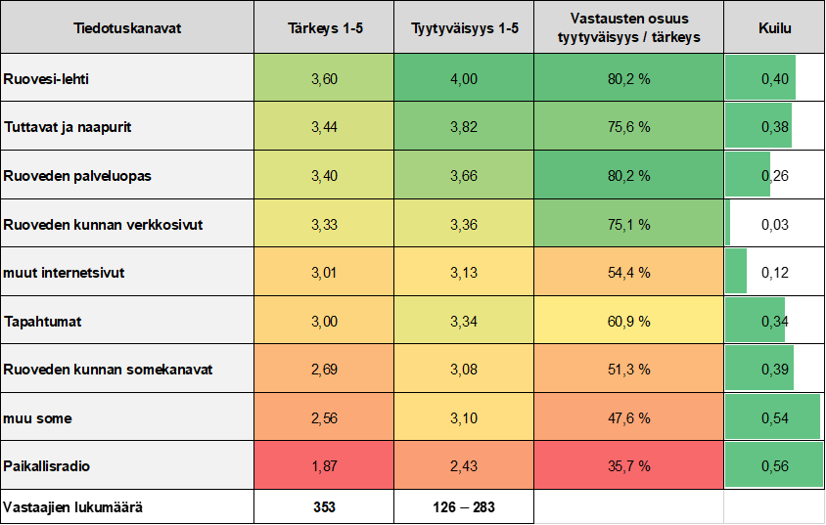
Kaupallisten palveluiden saatavuus
Kuilu - negatiivinen arvo, jos tärkeys ylittää tyytyväisyyden ja positiivinen, jos tyytyväisyys ylittää tärkeyden.
Tiedotuskanavien tärkeys/tyytyväisyys – keskiarvot ja kuilu
Taulukossa on esitetty tärkeys ja tyytyväisyys eri tiedotuskanaviin Ruoveden kaupallisista palveluista tiedottamisessa. Tärkeimmät tiedotuskanavat olivat Ruovesi-lehti, tuttavat ja naapurit sekä Ruoveden palveluopas. Tyytyväisyys kaikkiin annettuihin tiedotuskanaviin oli niiden tärkeyttä suurempi.
Vuonna 2014 kolme tärkeintä tiedotuskanavaa olivat Ruovesi-lehti, Ruoveden palveluopas ja internet. Tyytyväisyys internetin kautta saatuun tietoon palveluista oli heikompaa kuin tärkeys. (Heinonen & Kivi)

Slide 40
Kaupallisten palveluiden saatavuus
Mahdolliset esteet 2021
Mahdolliset esteet 2014
Vastaajia pyydettiin arvioimaan skaalalla 1-5 (1 ei mikään este … 5 suuri este) neljän mahdollisen esteen vaikutusta Ruoveden paikallisten palveluiden käyttämiseen ja paikallisten tuotteiden ostamiseen.
Tiedon puute tuotteista ja palveluista sai keskiarvoksi 2,7 ollen 25,8 %:lle vastaajista suuri tai melko suuri este käyttää palveluita.
Tuotteiden ja palveluiden saatavuus sai saman keskiarvon 2,7 ja se oli suuri tai melko suuri este 25,5 %:lle vastaajista.
Toimitusten luotettavuuteen ja laatuun oltiin tyytyväisiä (ka. 2.0, suuri tai melko suuri este 9,1 %).
Hinta sai keskiarvoksi 2,3 ollen suuri tai melko suuri este 14,5 %:lle vastaajista.
Lähes kolmasosa vastaajista piti tiedon puutetta sekä tuotteiden ja palveluiden saatavuutta tiettynä ajankohtana kohtalaisena esteenä.
Suurin osa piti toimitusten luotettavuutta ja laajuutta melko pienenä tai pienenä esteenä.
Vastaajista 38 % piti hintaa melko pienenä esteenä. (Heinonen & Kivi)
Huomioitava, että vuonna 2014 kysyttiin toimitusten laajuutta ja vuonna 2021 taas toimitusten laatua.

Slide 41
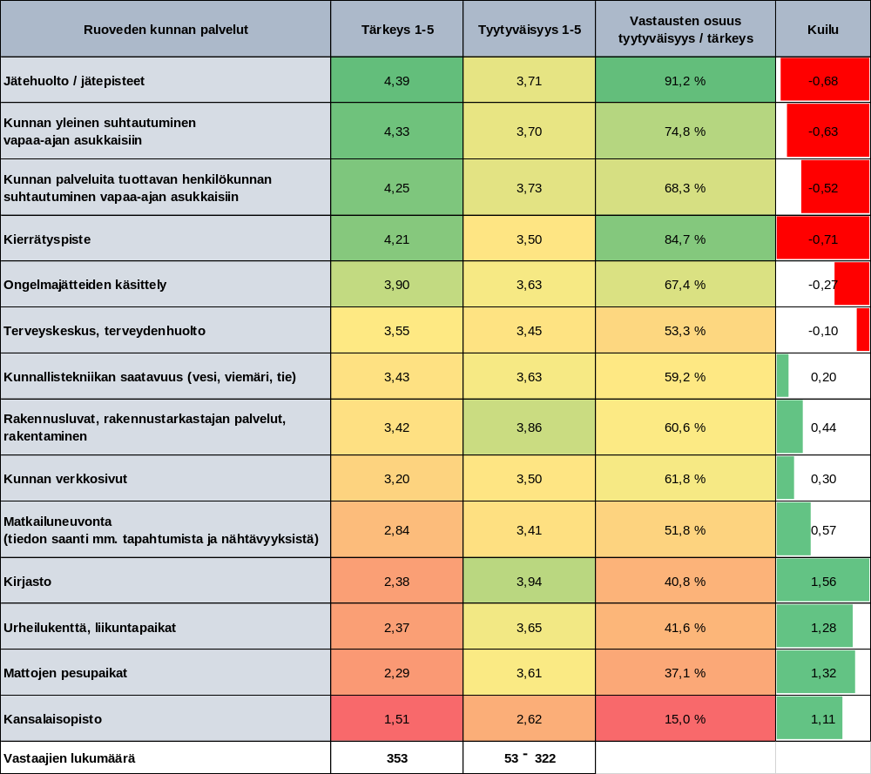
Ruoveden kunnan palveluiden käyttö
Kuilu - negatiivinen arvo, jos tärkeys ylittää tyytyväisyyden ja positiivinen, jos tyytyväisyys ylittää tärkeyden.
Kunnan palveluiden tärkeys/tyytyväisyys – keskiarvot ja kuilu
Tärkeimpinä kunnan palveluina pidettiin erilaisten jätteiden käsittelyyn ja kierrätykseen liittyviä palveluita. Kunnan yleistä suhtautumista mökkiläisiin samoin kuin kunnan palveluita tuottavan henkilöstön suhtautumista heihin pidettiin myös hyvin tärkeänä asiana.
Edellä mainittuihin asioihin tyytyväisyys sai huonomman keskiarvon kuin niiden tärkeys. Tämä on hyvin linjassa siihen nähden, mitä kommentteja jätehuollon epäkohdista vapaassa sanassa kerrottiin (dia 10).
Vuonna 2014 jäteasiat ja kunnan yleinen suhtautuminen mökkiläisiin koettiin tärkeimmiksi, mutta niihin oltiin tyytymättömiä (Heinonen & Kivi).

Slide 42
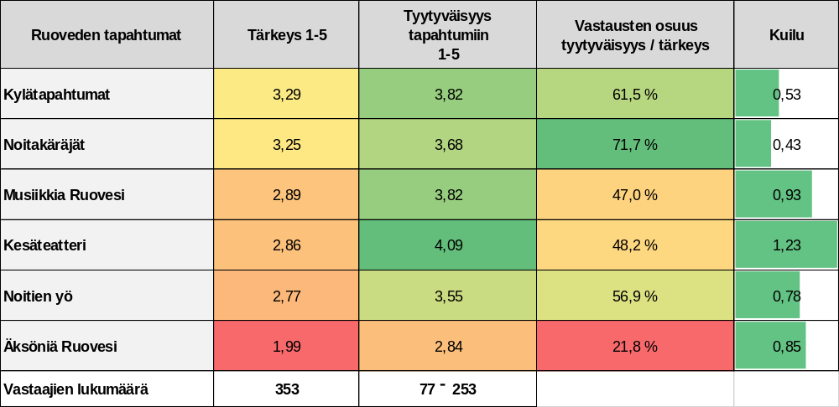
Ruoveden tapahtumat ja niistä tiedottaminen
Tärkeys/tyytyväisyys tapahtumiin – keskiarvot ja kuilu
Tärkeimpinä pidettiin erilaisia kylätapahtumia sekä noitakäräjiä.
Tyytyväisyys kaikkiin kysymyksessä lueteltuihin tapahtumiin oli suurempi kuin niiden tärkeys.
Vuonna 2014 tärkeimpinä pidettiin kylätapahtumia. Seuraavaksi tärkeimpiä tapahtumia olivat Musiikkia Ruovesi, Noitakäräjät ja kesäteatteri.
Tyytyväisyys tapahtumien kaikkiin vaihtoehtoihin oli tärkeyttä suurempi. (Heinonen & Kivi)
Kuilu - negatiivinen arvo, jos tärkeys ylittää tyytyväisyyden ja positiivinen, jos tyytyväisyys ylittää tärkeyden.

Slide 43
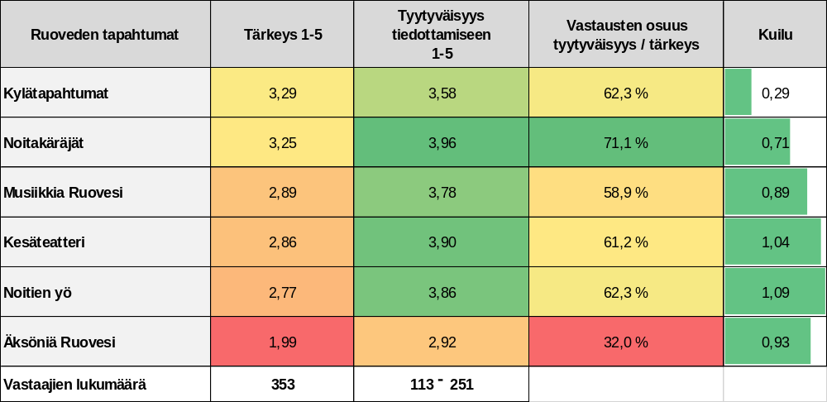
Ruoveden tapahtumat ja niistä tiedottaminen
Tärkeys/tyytyväisyys tiedottamiseen – keskiarvot ja kuilu
Tyytyväisyys tapahtumista tiedottamiseen oli hyvällä tasolla.
Kylätapahtumista tiedottamiseen tosin ei oltu yhtä tyytyväisiä kuin yksittäisistä vuotuisista isommista tapahtumista tiedottamiseen.
Vuonna 2014 tapahtumista tiedottamiseen ei oltu yhtä tyytyväisiä kuin tapahtumiin.
Tyytyväisimpiä oltiin tiedottamiseen Noitien yöstä, ja tyytymättömämpiä tiedottamiseen kylätapahtumista. (Heinonen & Kivi)
Kuilu - negatiivinen arvo, jos tärkeys ylittää tyytyväisyyden ja positiivinen, jos tyytyväisyys ylittää tärkeyden.

Slide 44
Ruoveden Mökkiläisneuvosto
Mökkiläisneuvosto ja sen toiminta oli tuttua vain 26,9 prosentille vastaajista.
Tästä huolimatta 86,4 % vastaajista uskoi, että Ruoveden Mökkiläisneuvostolla on positiivisia vaikutuksia Ruoveden vapaa-ajan asukkaiden viihtyvyyteen.
Vuonna 2014 Mökkiläisneuvosto ja sen toiminta oli tuttu 23 prosentille vastaajista.
Vastaajista 89 % uskoi silti Ruoveden Mökkiläisneuvostolla olevan positiivisia vaikutuksia mökkiläisten viihtyvyyteen. (Heinonen & Kivi)

Slide 45
Ruoveden Mökkiläisneuvosto
Avoimeen kysymykseen, mitä mökkiläisneuvosto voisi tehdä vapaa-ajan asukkaiden hyväksi, vastasi noin 40 % kyselyn loppuun asti vastanneista (n=353).
Lähes kolmannes heistä toivoi, että Mökkiläisneuvosto olisi nykyistä enemmän esillä ja tiedottaisi paremmin sekä omasta toiminnastaan että kunnan palveluista ja tapahtumista.
Tiedottamista toivottiin mm. Ruovesi-lehden ja sähköpostin välityksellä.
Mökkiläisneuvostolle toivottiin myös omia verkko- ja Facebook-sivuja.
Kymmenkunta vastaajaa toivoi Mökkiläisneuvoston järjestävän enemmän kokoontumisia ja erilaisia muita tapahtumia.
Mökkiläisneuvoston toivottiin olevan aktiivinen yhdistävä tekijä mökkiläisten, kunnan ja yritysten välillä, sekä vievän mökkiläisten ajatuksia ja tarpeita kunnan ja yritysten tietoon esimerkiksi erilaisten kyselyjen kautta.
Mökkiläisneuvoston toivottiin myös avoimesti informoivan siitä, mitä kunnan kanssa on tekeillä ja suunnitteilla.

Slide 46
Ruoveden Mökkiläisneuvosto
Erilaisia konkreettisia toimenpiteitä, kuten esimerkiksi vaikuttamista Ruoveden järvien pintavesien korkeuteen liittyvien asioiden päätösten tekoon sekä jätehuoltoon liittyviin toimenpiteisiin, toivottiin yli kolmasosassa vastauksista. Tästä voi päätellä, että kaikki mökkiläiset eivät ole oikein hahmottaneet Mökkiläisneuvoston roolia ja asemaa.
Koska Mökkiläisneuvosto ei omien sääntöjensä mukaan saa kerätä rahaa eikä sillä ole omaa budjettia, niin sen konkreettiset vaikutusmahdollisuudet eri asioihin ovat rajalliset.
Mökkiläisneuvoston toiminta perustuu siihen, että se pitää mökkiläisten puolta informoimalla heitä askarruttavista asioista niihin vaikuttamaan pystyviä tahoja.
Vuonna 2014 moni kysymykseen, mitä mökkiläisneuvosto voisi tehdä mökkiläisten hyväksi, vastannut halusi saada enemmän tietoa Ruoveden kunnan palveluista ja tapahtumista.
Moni vastaaja halusi myös, että Mökkiläisneuvosto olisi mukana kehittämässä Ruoveden palveluita; varsinkin ravintola- ja kahvilapalveluita, ruoka- ja päivittäistavarakauppapalveluita sekä jätehuoltoa. (Heinonen & Kivi)

Slide 47
Lähteet
Heinonen, A. & Kivi, K. 2014. Mökkiläisten tyytyväisyys Ruoveden palveluihin. Liiketalouden tutkinto-ohjelma. Tampereen ammattikorkeakoulu. Opinnäytetyö.
Holopainen, M. & Pulkkinen, P. 2002. Tilastolliset menetelmät. 1. painos. Helsinki: Werner Söderström Oy.
Kulla, J. 2014. Ruoveden mökkiläistutkimus. Pdf-dokumentti. https://www.ruovesi.fi/attachments/text_editor/90.pdf

Slide 48

Kiitos!

